Slide 1
Економіка виробництва цукрових буряків

Slide 2
Цукрові буряки – одна з основних технічних культур. При врожайності 400 ц/га забезпечують вихід 50 – 55 ц цукру, 150 – 200 ц гички, 260 – 280 ц сирого жому, 15 – 18 ц меляси, які використовуються на корм.

Slide 3
За поживністю цукрові буряки значно перевищують кормові. 100 кг коренеплодів відповідають 26 корм. од. і містять 1,2 кг пере­травного протеїну, а 100 кг листків – відповідно 20 корм. од. і 2,2 кг протеїну. Це одна з найпродуктивніших сільськогосподарських культур

Slide 4
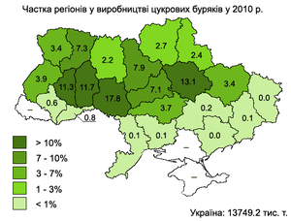
Агрокліматичні зони вирощування цукрових буряків
Зона зволоження | Кількість опадів |  | Сума температур повітря, °С | Запаси продуктивної вологи в метровому шарі ґрунту на початку весни, мм | Гідротермічний коефіцієнт
 | за рік | за вегета­цію
Достатнього Нестійкого Недостатнього | Більше 550 550 - 480 480 - 430 | 450 - 340 340 - 300 300-250 | 2300 - 2600 2600 - 2850 2850-3100 | 170-200 150-180 100-150 | 1,2-1,5 0,8-1,2 0,75-0,90

Slide 5
Приймання буряків
Технологічна схема виробництва цукру
Підготовка буряків до
дифузійного процесу
домішки
Гідравлічна подача
Отримання дифузійного соку
Миття
Зважування
Сушіння
Здрібнення в стружку
Очищення
дифузійного соку
вапнякове
молоко
Згущення соку
Дефекація
вуглекислий газ
Випаровування соку
Сатурація
Очищення сиропу
сірчастий газ
Сульфація
Отримання кристалічного цукру
відтоки
Варка утфеля і кристалізація
Центрифугування утфеля
Сушіння, пакування та зберігання цукру
Відбілювання цукру

Slide 6
